Slide 1
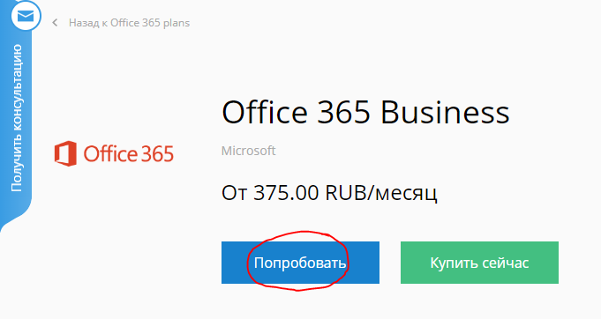
Как получить доступ
https://softline.market/product/360/
принять оферту, завести себе тенант и подключить себе любую тестовую подписку
После подключения написать на адрес CSPTrial@softline.com указать название организации, название тенанта и приложить лицензию на образовательную деятельность – все три пункта обязательны.

Slide 2
Помощь для школ и колледжей
Прием заявок
через личный кабинет на сайте
https://school.softline.ru/
по электронной почте
Ekaterina.parshina@softline.com
Yuliya.Klykova@softline.com
Ruslan.Abdullin@softline.com

Slide 3
Инструкции
Старт
https://aka.ms/InfoAboutTeams
Пошаговая инструкция для администратора по запуску Microsoft Teams в школе
https://aka.ms/K12TeamsRU_deployment
Полные инструкции для администратора Microsoft Teams
http://aka.ms/K12TeamsRU_for_admin
Инструкции для учителя «Как начать работать в Teams»
http://aka.ms/K12TeamsRU_for_teacher
Инструкции для ученика «Как начать работать в Teams»
http://aka.ms/K12TeamsRU_for_user
Типовые вопросы по Microsoft Teams
http://aka.ms/K12TeamsRU_FAQ
Культура проведения онлайн-уроков
http://aka.ms/K12TeamsRU_culture

Slide 4
Вебинары и видео
Вебинары:
Тренинг по Microsoft Teams - http://aka.ms/teams_webinar_ru
Видео:
Как провести родительское собрание с помощью Microsoft Teams
http://aka.ms/K12TeamsRU_video1
Как организовать удаленный урок с помощью Microsoft Teams
http://aka.ms/K12TeamsRU_video2
Как легко и быстро сделать опрос, анкету, тест в Microsoft Forms
http://aka.ms/K12TeamsRU_video3
Совместная работа с Microsoft PowerPoint
http://aka.ms/K12TeamsRU_video4
Microsoft Power Point в учебном процессе. Как легко и быстро сделать красивую презентацию
http://aka.ms/K12TeamsRU_video5

